Slide 1
DDG ANDREA DORIA - CLASSE ORIZZONTE
Presentazione di 1 unità navali

Slide 2
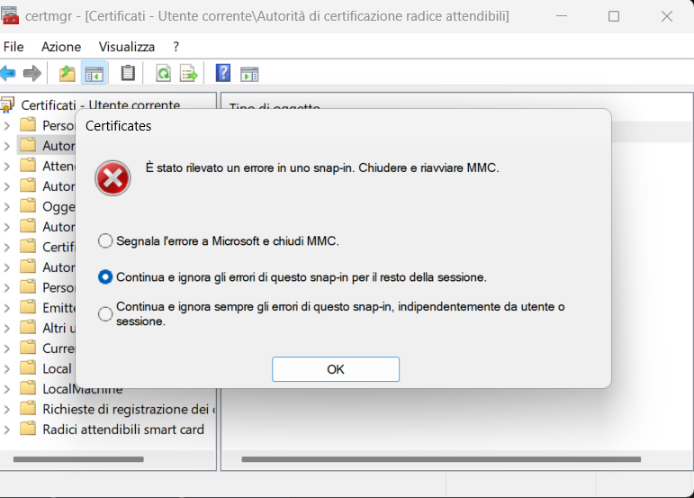

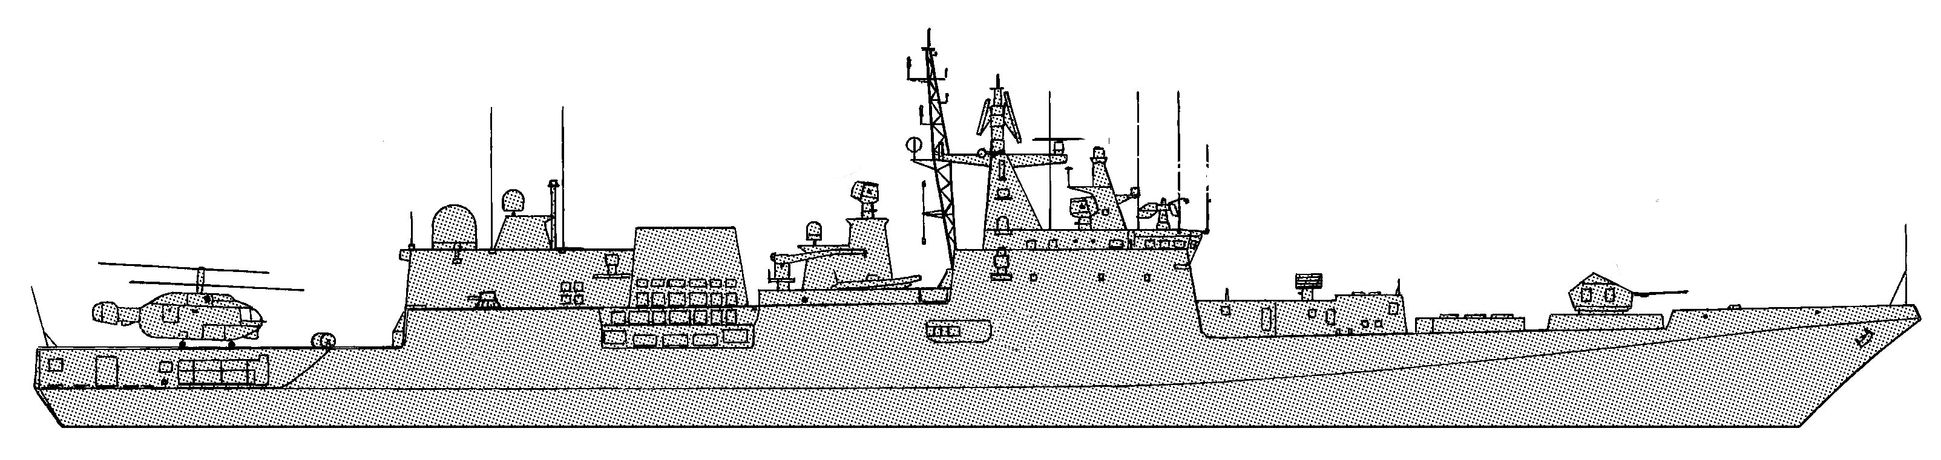
CLASSE ORIZZONTE
DDG ANDREA DORIA
CARATTERISTICA | VALORE | CARATTERISTICA | VALORE
MOTORI | XXX | RADAR | XXX
ARMA | XXX | MITRAGLIERA | XXX

